Slide 1
BẢO MẬT VÀ TỐI ƯU ỨNG DỤNG WEB .NET

Slide 2
CÀI ĐẶT CÔNG CỤ VÀ THIẾT LẬP MÔI TRƯỜNG LẬP TRÌNH

Slide 3




1.MONOLITHIC ARCHITECTURE
Client
Product Catalog
Customer
Payment
Order
Delivery

Slide 4
2.MICROSERVICE ARCHITECTURE
API Gateway
Product Catalog
Service
Customer
Service
Order Service
Payments Service
Delivery Service
Client

Slide 5
I. TẠO DỰ ÁN MICROSERVICE VÀ CẤU HÌNH
Tạo cấu trúc dự án Microservice
Add Controller cho các Service
Cấu hình API Gateway
Tạo dự án SharedLibrary
Xây dựng các Service.

Slide 6
1. TẠO CẤU TRÚC DỰ ÁN MICROSERVICE
Tạo thư mục MicroserviceDemo và tạo các dự án WebAPI như sau: UserService, EmployeeService, MemberUnitService và APIGateway.
dotnet new webapi --use-controllers -o UserService
dotnet new webapi --use-controllers -o EmployeeService
dotnet new webapi --use-controllers -o MemberUnitService
dotnet new webapi --use-controllers -o APIGateway

Slide 7
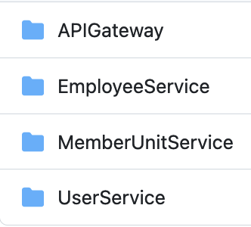
1. TẠO CẤU TRÚC DỰ ÁN MICROSERVICE
Cấu trúc thư mục của các dự án được tạo ra bao gồm 4 dự án Web API:

Slide 8
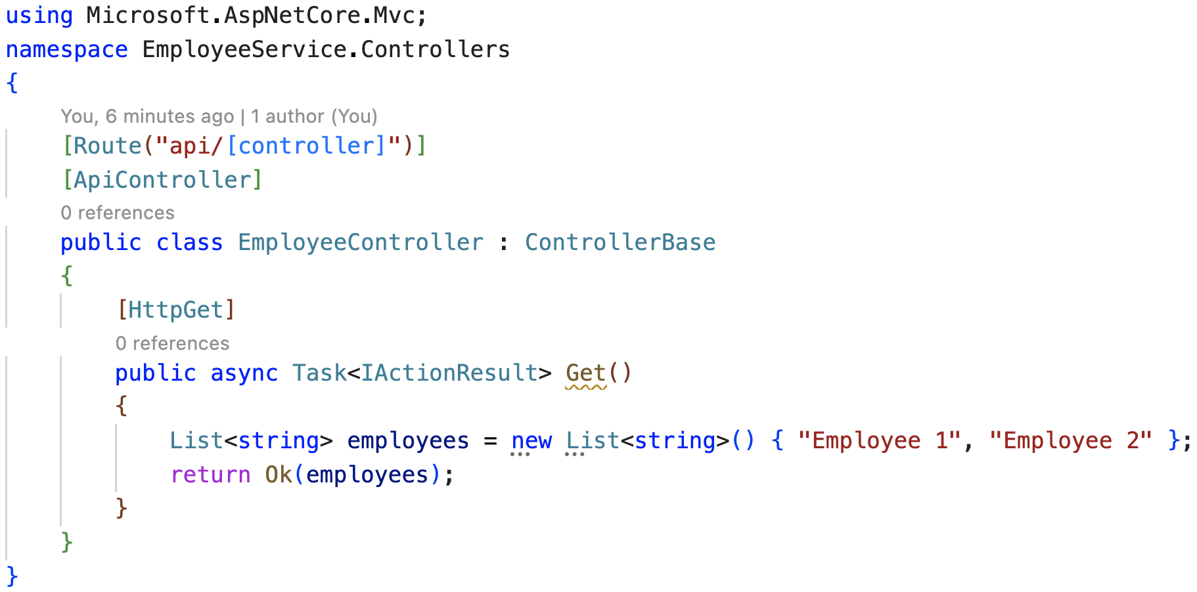
2. ADD CONTROLLER CHO CÁC SERVICE
Tạo EmployeeController cho EmployeeService, trong đó có 1 phương thức trả về dữ liệu (làm tương tự với MemberUnit Service)

Slide 9
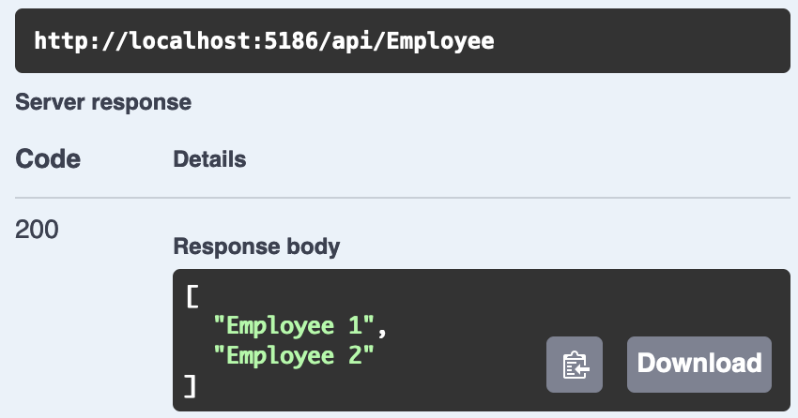
2. ADD CONTROLLER CHO CÁC SERVICE
Chạy Employee Service và thực thi API Employee sẽ lấy được dữ liệu như sau:

Slide 10
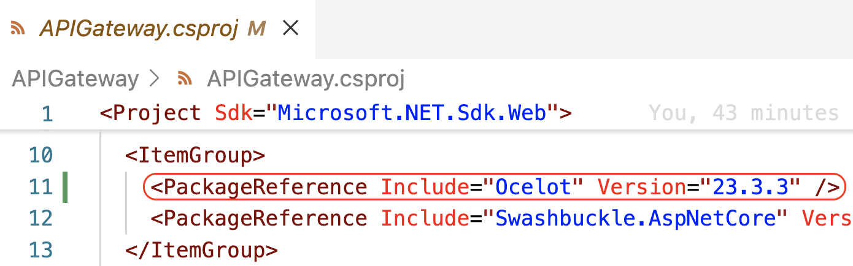
3. CẤU HÌNH API GATEWAY
Chạy câu lệnh sau để cài đặt gói Ocelot vào dự án APIGateway: "dotnet add package Ocelot".

Slide 11
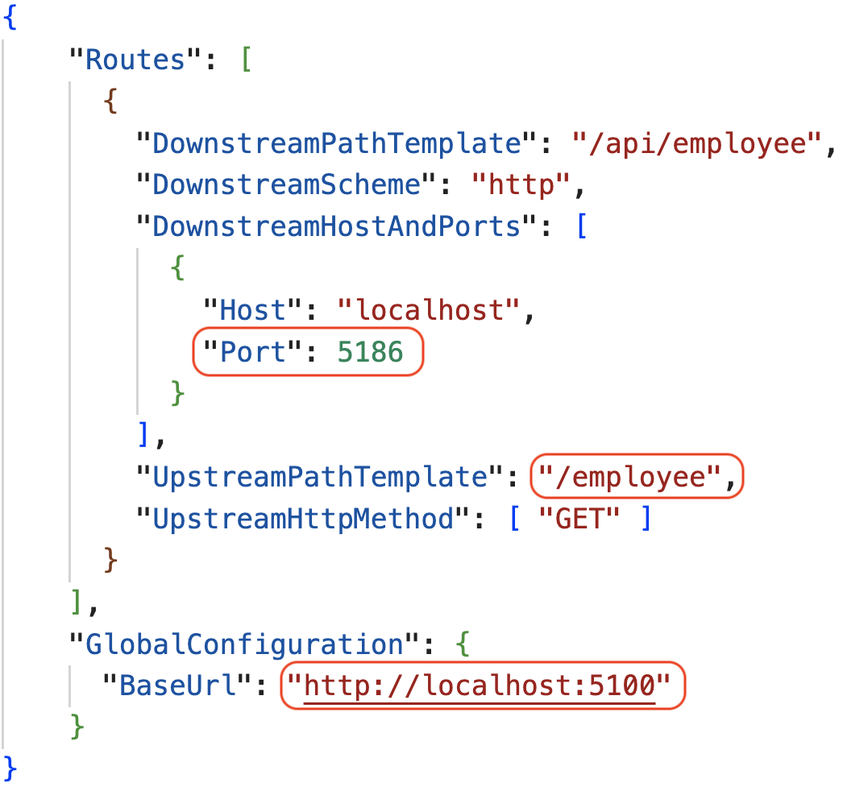
3. CẤU HÌNH API GATEWAY
Trong thư mục gốc dự án APIGateway tạo file "ocelot.json", cấu hình kết nối tới các Service:

Slide 12
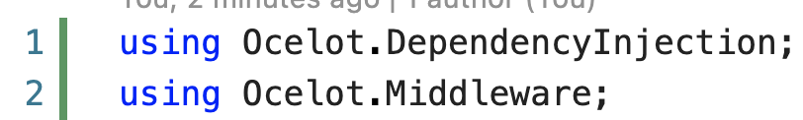
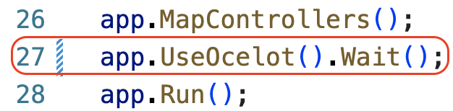
3. CẤU HÌNH API GATEWAY
Cấu hình file "Program.cs":

Slide 13
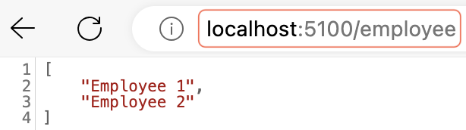
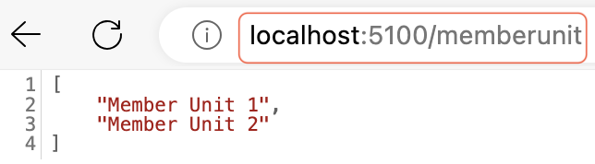
3. CẤU HÌNH API GATEWAY
Chạy các Service và truy cập vào API Gateway:

Slide 14
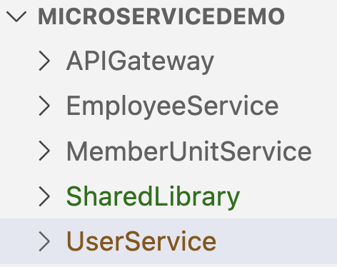
4. TẠO DỰ ÁN SHAREDLIBRARY
Chạy câu lệnh sau để tạo dự án SharedLibrary để chứa các thư viện dùng chung: dotnet new classlib -n SharedLibrary
Trong dự án SharedLibrary tạo class SystemPermissions chứa các Permission của hệ thống (tương tự dự án VicemAPI).

Slide 15
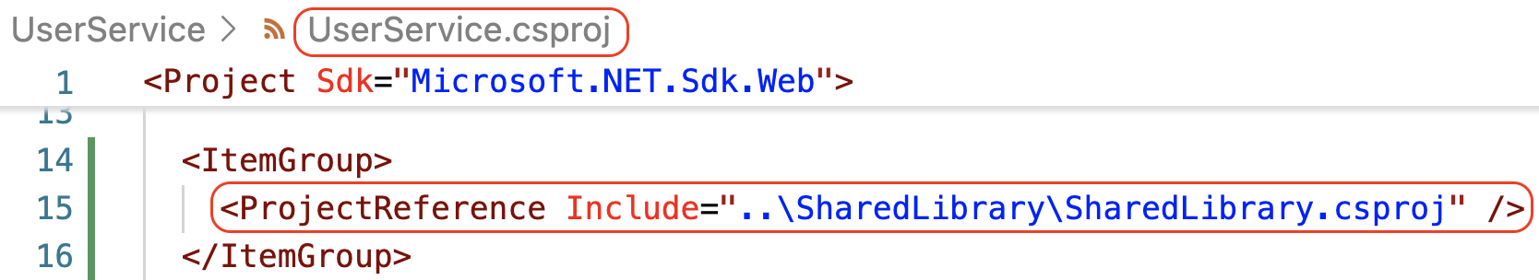
4. TẠO DỰ ÁN SHAREDLIBRARY
Để sử dụng class SystemPermissions trong các Service, cần add dự án SharedLibrary vào các Service. Ví dụ add vào UserService, cần mở CMD/Terminal ở các Service và thực thi câu lệnh sau:
"dotnet add reference ../SharedLibrary/SharedLibrary.csproj"
Làm tương tự với các Service khác.

Slide 16
5. XÂY DỰNG CÁC SERVICE
Trong UserService, tạo AccountController, RoleController và UserRoleController (tương tự dự án VicemAPI).
Trong EmployeeService, tạo EmployeeController và cấu hình
Cấu hình API Gateway.
Kết nối React với MicroService

Slide 17
EMPLOYEESERVICE
Tạo EmployeeController.
Sử dụng [Authorize(Policy = nameof(…))] cho các API của EmployeeController.
Thêm package JwtBearer vào EmployeeService: dotnet add package Microsoft.AspNetCore.Authentication.JwtBearer
Cấu hình file Program.cs:

Slide 18
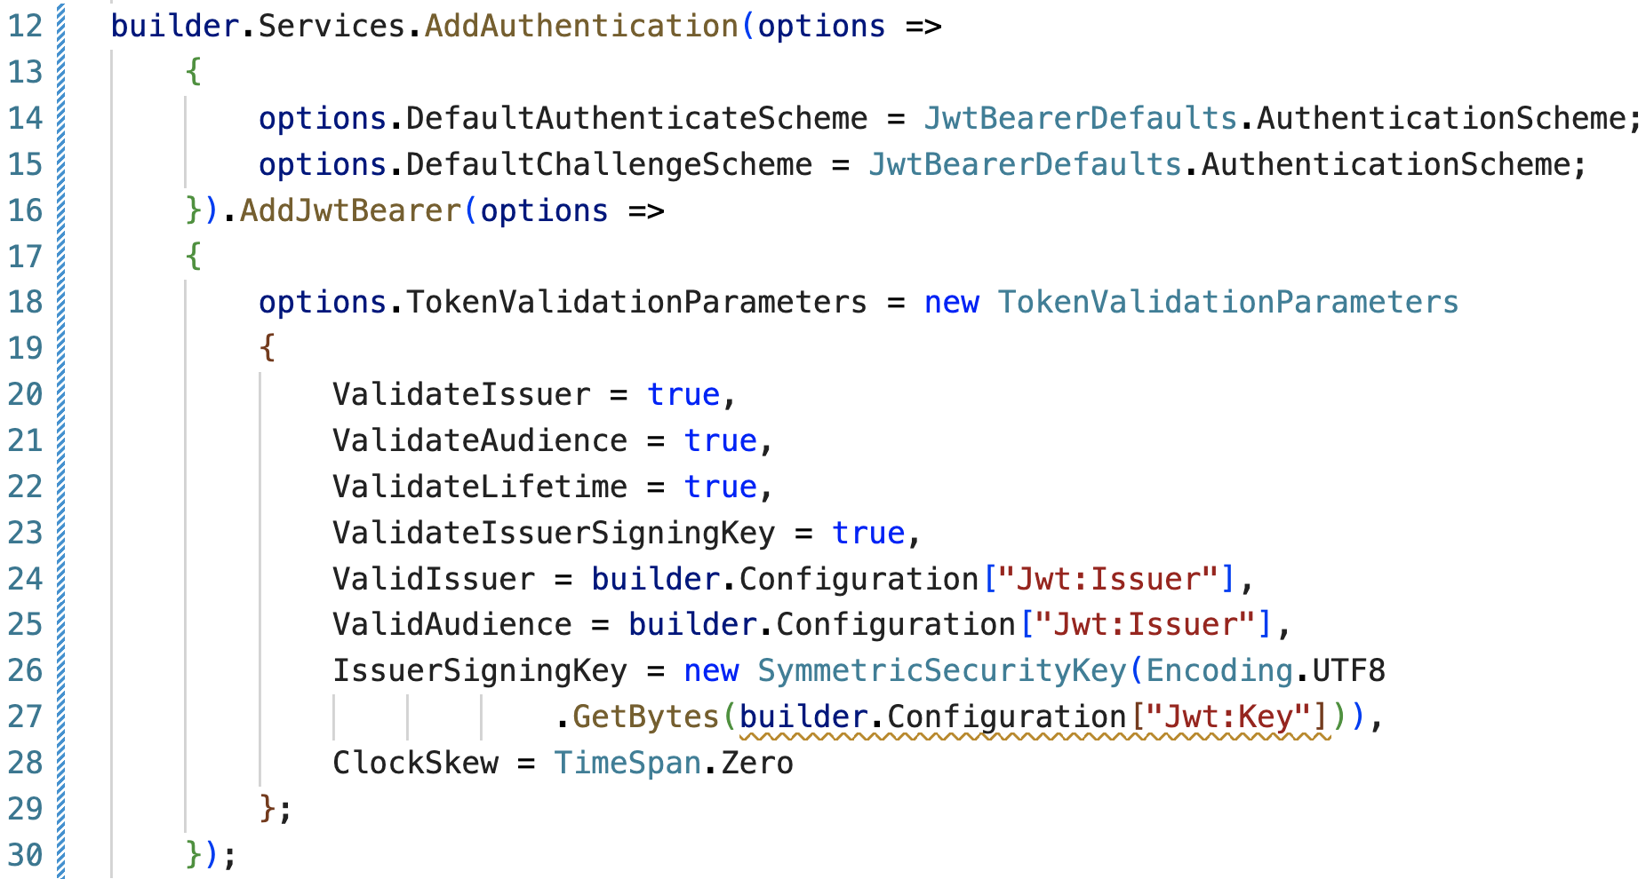
EMPLOYEESERVICE

Slide 19
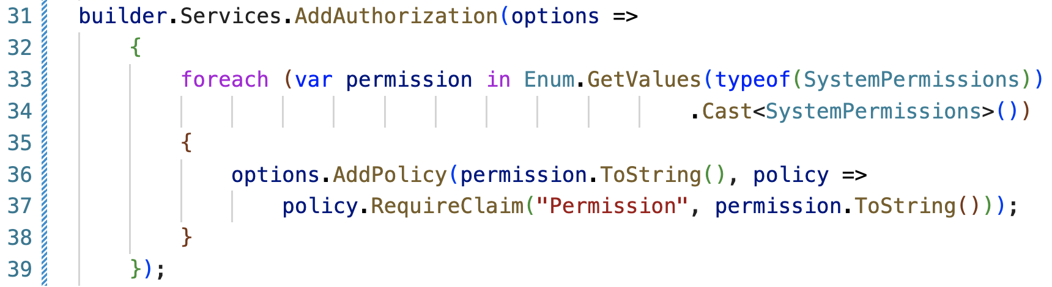
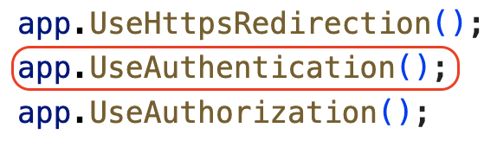
EMPLOYEESERVICE

Slide 20
CẤU HÌNH API GATEWAY
Cấu hình file Program.cs tương tự Employee Service.
Cấu hình file ocelot.json.
Chạy thử nghiệm

Slide 21
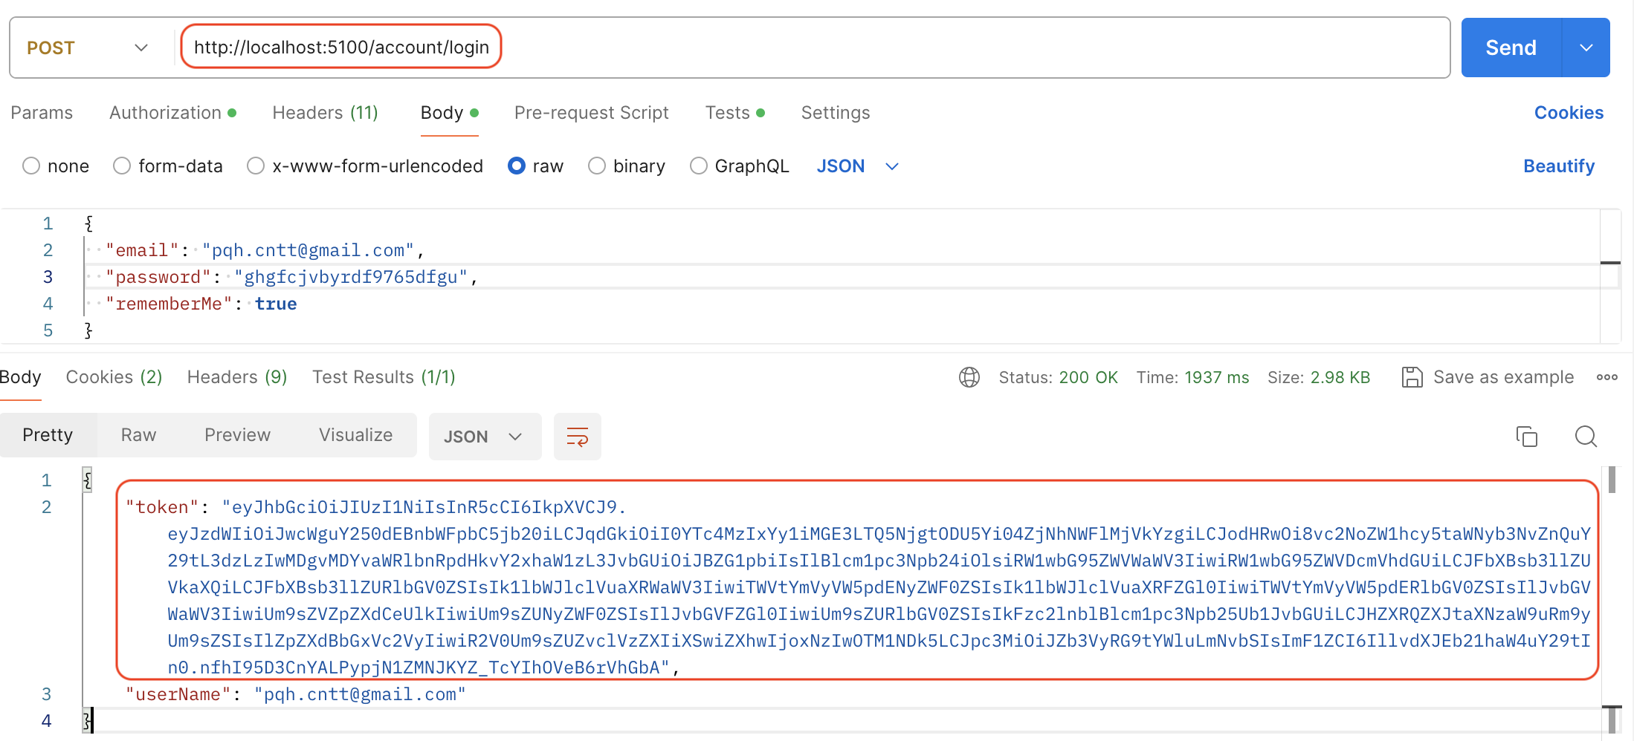
CẤU HÌNH API GATEWAY

Slide 22
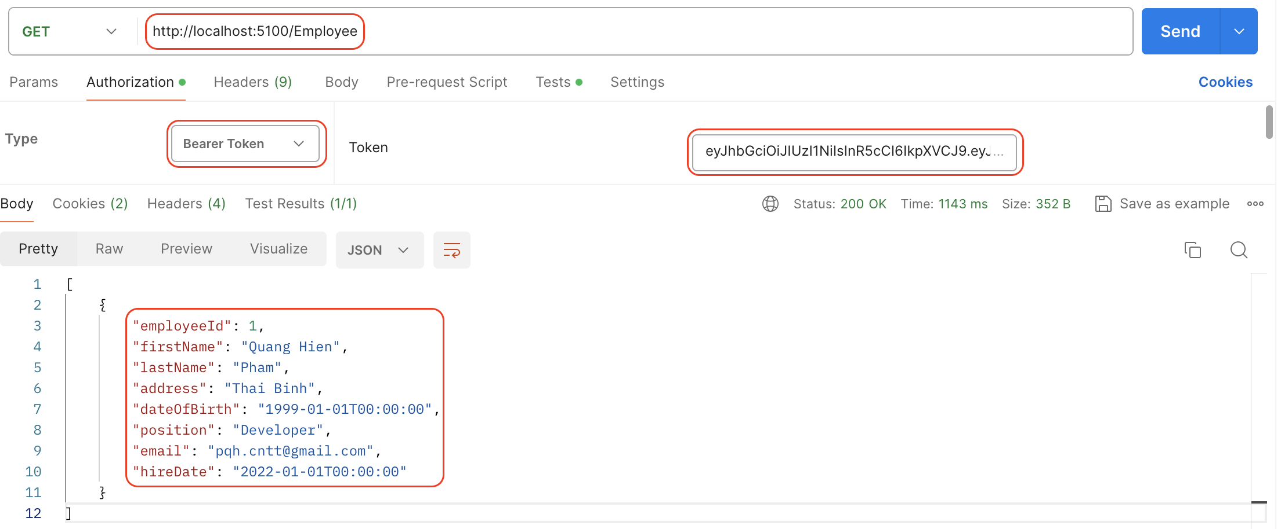
CẤU HÌNH API GATEWAY

Slide 23
KẾT NỐI REACT VỚI MICROSERVICE
Cập nhật API Base URL trong file .env:
REACT_APP_API_BASE_URL=http://localhost:5100
Kiểm tra lại url của các API giữa React và Microservice
Chạy chương trình.

